Slide 1
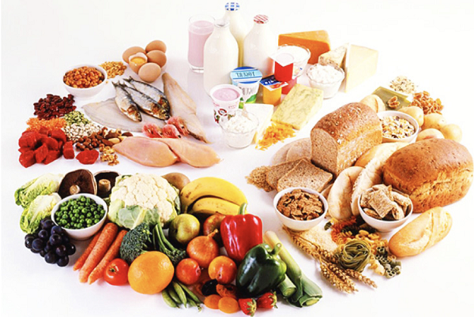
Bài 4 : THỰC PHẨM VÀ DINH DƯỠNG(Tiết 1)

Slide 2
MỤC TIÊU
Kể được một số nhóm thực phẩm chính; nêu được giá trị dinh dưỡng của các nhóm thực phẩm chính đối với sức khỏe con người, yêu cầu của chế độ dinh dưỡng hợp lí.

Slide 3
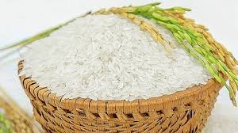
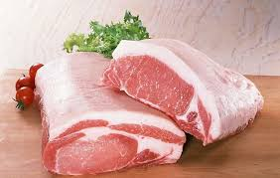
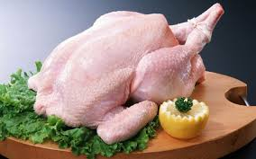
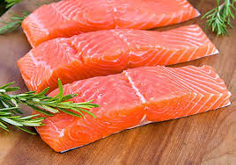
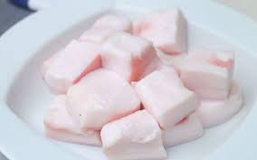
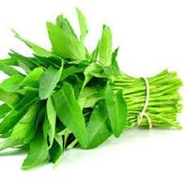
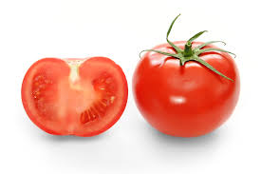
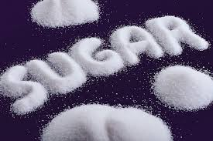
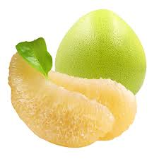
KHỞI ĐỘNG
Kể tên của của các loại thực phẩm trong các hình bên cạnh
a
b
c
e
g
d
h
i
l

Slide 4
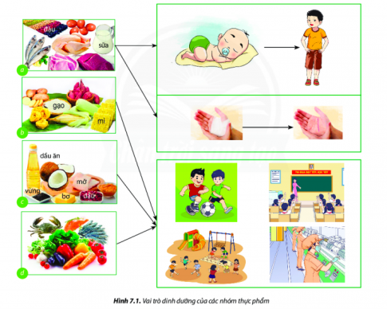
? Em hãy cho biết tên các nhóm thực phấm có trong hình a, b, c, d
? Dựa vào các hình ảnh a, b, c, d, cho biết vai trò của mỗi nhóm thực phẩm đối với cơ thể con người

Slide 5
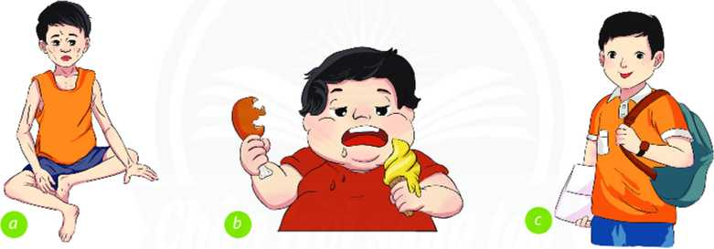
? Thể trạng của mỗi bạn trong hình a, b, c thể hiện tình trạng dinh dưỡng của cơ thể như thế nào

Slide 6
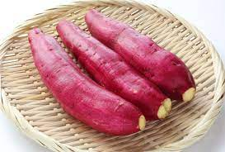
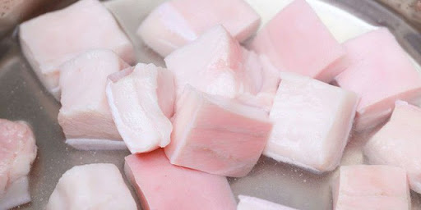
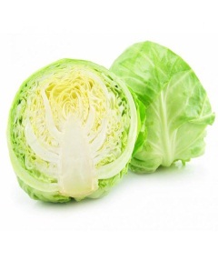
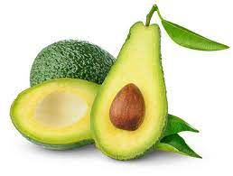
LUYỆN TẬP
Bài tập 1. Hãy sắp xếp các thực phẩm dưới đây vào các nhóm thực phẩm chính
TÔM
THỊT
TÔM
NGÔ
KHOAI LANG
MỠ LỢN
BẮP CẢI
BƠ

Slide 7
LUYỆN TẬP
Bài tập 2. .Em hãy phân loại những thực phẩm dưới đây theo các nhóm thực phẩm chính.
Thịt lợn (heo), cà rốt, cua, đậu cô ve, bí đao, rau muống, khoai lang, bánh mì, bông cải, cải thìa, sườn lợn, báp cải thảo, dứa, mỡ lợn, tôm khô, cá viên, su su, thịt gà, dâu ăn, gạo, cá ba sa.

Slide 8
VẬN DỤNG
1.Gia đình em thường dùng những món ăn nào? Mỗi món ăn cung cấp chất dinh dưỡng nào là chủ yếu?
Ghi trên giấy A4. Giờ sau nộp lại cho GV.

